Slide 1
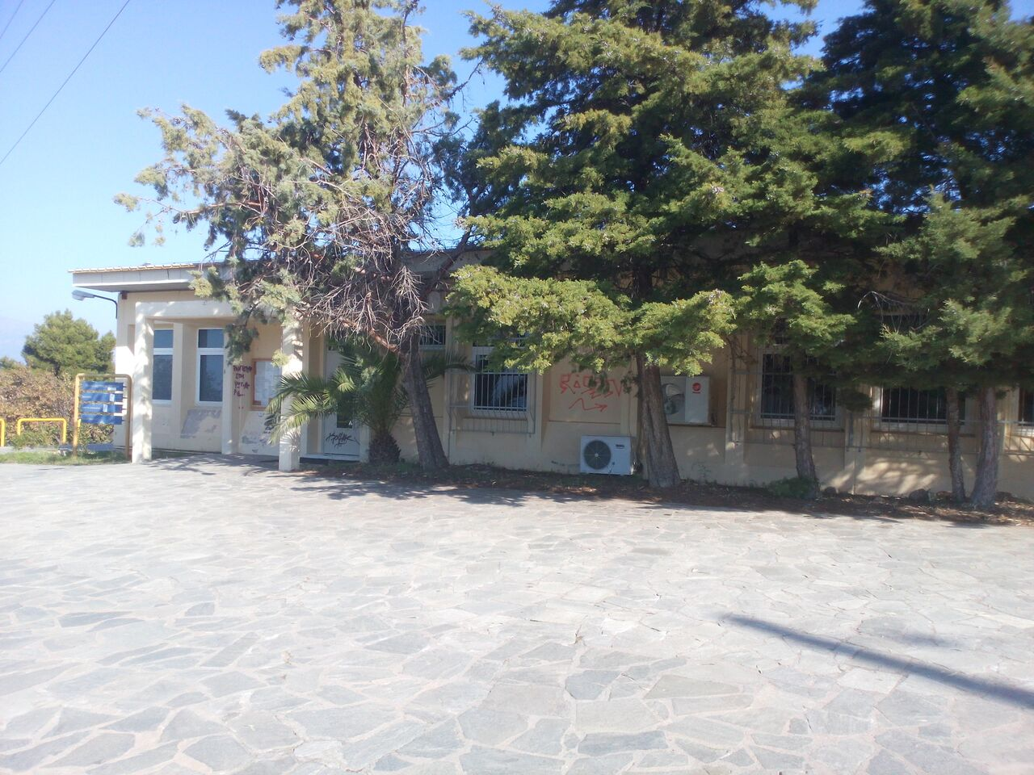
ΦΟΙΤΗΣΗ ΣΤΟ ΤΜΗΜΑ
ΠΑΝΕΠΙΣΤΗΜΙΟ ΠΑΤΡΩΝ
ΣΧΟΛΗ ΑΝΘΡΩΠΙΣΤΙΚΩΝ
& ΚΟΙΝΩΝΙΚΩΝ ΕΠΙΣΤΗΜΩΝ
ΤΜΗΜΑ ΘΕΑΤΡΙΚΩΝ ΣΠΟΥΔΩΝ
Προέδρος: Ιωάννα Παπαγεωργίου

Slide 2
ΤΜΗΜΑ ΘΕΑΤΡΙΚΩΝ ΣΠΟΥΔΩΝ
Ιδρύθηκε το 1989
Δέχθηκε φοιτητές 1992/1993
Τμήμα της Σχολής Ανθρωπιστικών και Κοινωνικών Επιστημών του Πανεπιστημίου Πατρών
Το πτυχίο τετραετούς φοίτησης είναι θεωρητικής κατεύθυνσης, με έμφαση στη σπουδή του αρχαίου ελληνικού θεάτρου

Slide 3
ΔΙΔΑΣΚΟΝΤΕΣ & ΔΙΔΑΣΚΟΜΕΝΟΙ
2024-2025
Εγγεγραμμένοι προπτυχιακοί φοιτητές: 780
Διδάσκοντες:
Μόνιμοι: 21

Slide 4
ΑΙΘΟΥΣΕΣ ΔΙΔΑΣΚΑΛΙΑΣ
5 αίθουσες διδασκαλίας κτήρια Α΄ & Β΄
2 αίθουσες διδασκαλίας (ΠΑΜ 11 & Κ11)
Χωρητικότητα: 30 έως 80 θέσεις
Εξοπλισμός: tv, H/Y+web, βιντεοπροβολέας, ηχεία, κάμερες, μικρόφωνα.

Slide 5
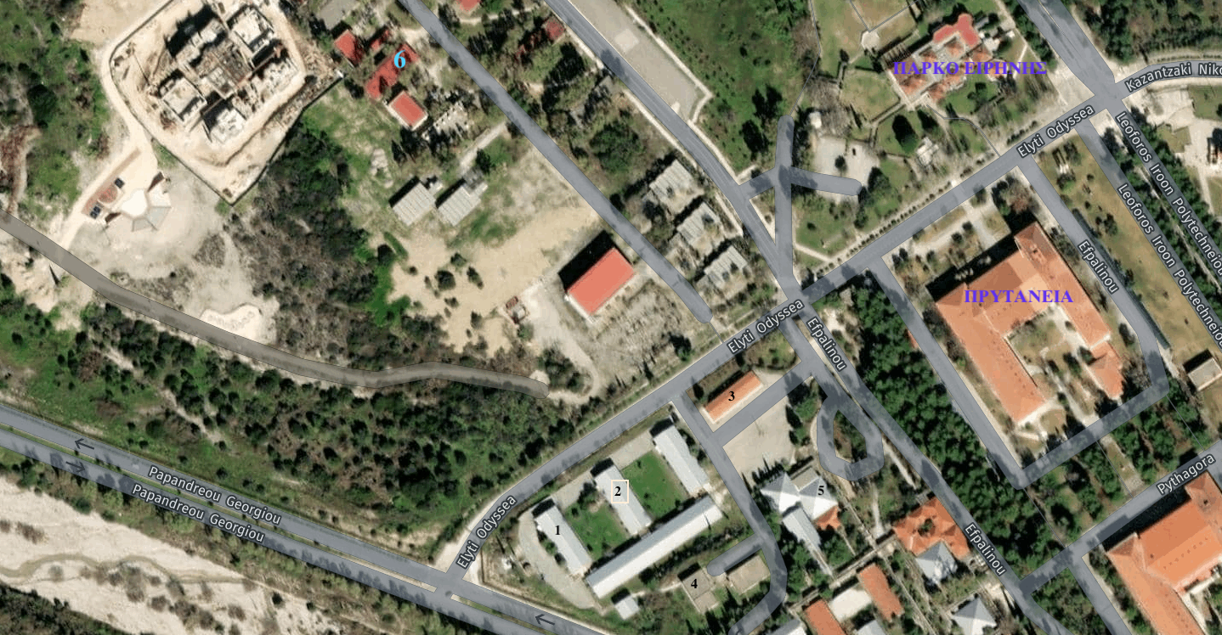
ΧΑΡΤΗΣ ΑΙΘΟΥΣΩΝ ΤΜΗΜΑΤΟΣ ΘΕΑΤΡΙΚΩΝ ΣΠΟΥΔΩΝ
1. Κτήριο Γραμματείας, Αίθουσα Α1, Βιβλιοθήκη | 4. Γραφεία διδασκόντων
2. Κτήριο Αίθουσες: Β1, Β2, Βπ, Βσ, Υπολογιστών | 5. Αίθουσα Κ11
3. Γραφεία Διδασκόντων | 6. Αίθουσα ΠΑΜ 11

Slide 6
ΔΙΔΑΣΚΑΛΙΑ & ΔΙΑΔΙΚΤΥΑΚΗ ΤΕΧΝΟΛΟΓΙΑ
E-class: 95 προπτυχιακά μαθήματα
(ψηφιακό υλικό για τα μαθήματα και επικοινωνία διδασκόντων-διδασκομένων)
https://eclass.upatras.gr/modules/auth/opencourses.php?fc=101
Πρόσβαση στο διαδίκτυο για φοιτητές/φοιτήτριες από:
Βιβλιοθήκη του Τμήματος (2 θέσεις)
Αίθουσα ηλεκτρονικών υπολογιστών
eduroam

Slide 7
ΒΙΒΛΙΟΘΗΚΗ
Αναγνωστήριο / δανειστική
~ 17.000 βιβλία, περιοδικά, dvd, cd
2 H/Y
Σύνδεσμος: https://library.upatras.gr/

Slide 8
ΒΙΒΛΙΟΘΗΚΗ – ΓΝΩΣΤΙΚΑ ΠΕΔΙΑ
Δραματουργία
Ιστορία & θεωρία
θεάτρου / παράστασης
Θεατρικοί συγγραφείς
Αρχιτεκτονική θεάτρου
Κουκλοθέατρο
Θέατρο στην εκπαίδευση
Ιστορία νεοελληνικής λογοτεχνίας
Ιστορία εθνικών λογοτεχνιών
Μετάφραση & μεταφρασεολογία
Χορός
Μουσική
Κινηματογράφος
Εικαστικές τέχνες
Λεξικά / εγκυκλοπαίδειες:
Θεάτρου
Ιστορίας
Αρχαίας τέχνης
Νεότερης τέχνης
Αρχαίο θέατρο
Σχολιασμένες εκδόσεις
Μεταφράσεις
Ερμηνευτικές μονογραφίες
Αρχαιογνωστικές εγκυκλοπαίδειες

Slide 9
ΙΣΤΟΣΕΛΙΔΑ ΤΟΥ ΤΜΗΜΑΤΟΣ
https://www.theaterst.upatras.gr/
Πληροφορίες για:
Τμήμα γενικά
Πρόγραμμα Σπουδών (προπτυχιακά θέματα)
Ιστοσελίδες διδασκόντων
Ανακοινώσεις [οι φοιτητές/ήτριες οφείλουν να παρακολουθούν καθημερινά τις ανακοινώσεις]
Γενικές και των Προπτυχιακών Εκδηλώσεις
Χρήσιμους συνδέσμους
Διεύθυνση ηλεκτρονικού ταχ/μειου Γραμματείας Τμήματος: theatric@upatras.g

Slide 10
Ψηφιακές υπηρεσίες Πανεπιστημίου (1)
Πληροφορίες για τις ψηφιακές υπηρεσίες βρίσκονται συγκεντρωμένες στον σύνδεσμο
https://www.theaterst.upatras.gr/?page_id=10324 :
Οδηγίες για το e-class και το Zoom (τηλεδιασκέψεις)
Ανακοινώσεις Τμήματος και Γραμματείας
Ιδρυματικό email
Wifi/eduroam
Χρήσιμους συνδέσμους / Πληροφορίες για διδάσκοντες
Τεχνική υποστήριξη

Slide 11
Ψηφιακές υπηρεσίες Πανεπιστημίου (2) ΨΗΦΙΑΚΟ ΑΛΜΑ https://www.upnet.gr/progress/
Σύστημα παροχής ηλεκτρονικών υπηρεσιών του Πανεπιστημίου Πατρών (ψηφιακή γραμματεία) προς τα μέλη της ακαδημαϊκής κοινότητας (φοιτητές, μέλη ΔΕΠ, εργαζόμενοι):
Εγγραφή φοιτητών/τριών – δήλωση μαθημάτων
Χορήγηση βεβαιώσεων και εγγράφων
Βαθμολόγηση - Έλεγχος Προόδου
Υπολογισμός και έκδοση πτυχίων
Erasmus – Πρακτική άσκηση
Ενημέρωση

Slide 12
ΣΠΟΥΔΕΣ ΣΤΟ ΤΜΗΜΑ ΘΕΑΤΡΙΚΩΝ ΣΠΟΥΔΩΝ
ΔΙΑΡΚΕΙΑ ΣΠΟΥΔΩΝ: 4 έτη / 8 εξάμηνα
Κάθε ακαδημαϊκό έτος διαιρείται σε δύο εξάμηνα (χειμερινό, εαρινό)
Εξέταση μαθημάτων: τα μαθήματα του χειμερινού εξαμήνου εξετάζονται στην εξεταστική του Φεβρουαρίου και του εαρινού στην εξεταστική του Ιουνίου. Επαναληπτική εξεταστική του Σεπτεμβρίου για τα μαθήματα και των δύο εξαμήνων του έτους

Slide 13
ΑΡΙΘΜΟΣ ΜΑΘΗΜΑΤΩΝ ΠΤΥΧΙΟΥ
Επιτυχής εξέταση σε 48 μαθήματα, τα οποία αντιστοιχούν σε 192 διδακτικές μονάδες και 240 ECTS*
*Σύστημα Μεταφερομένων Ακαδημαϊκών Μονάδων: δημιουργήθηκε από την Επιτροπή της Ευρωπαϊκής Ένωσης με σκοπό την προώθηση της αμοιβαίας αναγνώρισης των σπουδών μεταξύ των Α.Ε.Ι. της Ευρωπαϊκής Ένωσης

Slide 14
ΕΓΓΡΑΦΗ ΣΕ ΜΑΘΗΜΑΤΑ
Στη διά­ρκεια των δύο πρώ­των ε­ξα­μή­νων των σπου­δών του ο/η φοι­τη­τής/ήτρια ο­φεί­λει να εγ­γρά­φε­ται και να συμ­με­τέ­χει στις αν­τί­στοι­χες ε­ξε­τά­σεις, σε ό­χι λι­γό­τε­ρα α­πό τέσ­σε­ρα (4) και σε ό­χι πε­ρισ­σό­τε­ρα α­πό έξι (6) μα­θή­μα­τα κά­θε ε­ξά­μη­νο.
Στο τρίτο, τέταρτο, πέμπτο, έκτο έβδο­μο και ό­γδο­ο εξάμηνο ο φοιτητής μπο­ρεί να εγ­γρά­φε­ται κα­τ’ α­νώ­τα­το ό­ριο σε δώδεκα (12) μα­θή­μα­τα.
Κα­τά το τέ­ταρ­το έ­τος σπου­δών ο φοι­τη­τής ο­φεί­λει να εγ­γρα­φεί σε δύ­ο (2) του­λά­χι­στον μα­θή­μα­τα κά­θε εξά­μη­νο

Slide 15
ΕΓΓΡΑΦΗ ΣΕ ΜΑΘΗΜΑΤΑ
Η εγ­γρα­φή σε μα­θή­μα­τα των ο­ποί­ων οι ώ­ρες δι­δα­σκα­λί­ας συμπί­πτουν (ολικώς) δεν ε­πι­τρέ­πε­ται. Σε πε­ρί­πτω­ση κα­τά την ο­ποί­α εκ των υ­στέ­ρων δι­α­πι­στω­θεί εγ­γρα­φή σε μα­θή­μα­τα που συμ­πί­πτουν, δι­α­τη­ρεί­ται η εγ­γρα­φή (και ο αν­τί­στοι­χος βαθ­μός) μό­νον σε ένα α­πό τα μα­θή­μα­τα αυ­τά
Η εγγραφή στο e-class του μαθήματος δεν σημαίνει ότι έχετε κάνει πραγματική δήλωση του μαθήματος στο progress (ηλεκτρονική γραμματεία)

Slide 16
ΠΡΟΓΡΑΜΜΑ ΣΠΟΥΔΩΝ
Τα μα­θή­μα­τα δι­α­κρί­νον­ται ως προς την υ­πο­χρέωση εγ­γρα­φής σε αυτά των φοι­τη­τών σε:
υ­πο­χρε­ω­τι­κά,
υ­πο­χρε­ω­τι­κά ε­πι­λε­γό­με­να (μα­θή­μα­τα δηλ. που ε­πι­λέ­γει κα­νείς α­πό συγ­κε­κρι­μέ­νο γνω­στι­κό αν­τι­κεί­με­νο ή κα­τη­γο­ρία μα­θη­μά­των),
ε­λεύ­θε­ρα ε­πι­λε­γό­με­να (μα­θή­μα­τα δηλ. α­πό ο­ποι­ο­δή­πο­τε γνω­στι­κό αν­τι­κεί­με­νο).

Slide 17
ΓΕΝΙΚΗ ΚΑΤΑΝΟΜΗ ΜΑΘΗΜΑΤΩΝ
ΚΑΤΗΓΟΡΙΑ | ΑΡΙΘΜΟΣ ΜΑΘΗΜΑΤΩΝ | ΑΡΙΘΜΟΣ δ.μ. | ΑΡΙΘΜΟΣ π.μ. (ECTS)
Ι. ΥΠΟΧΡΕΩΤΙΚΑ | 32 | 128 | 160
Αρ­χαί­ο Θέ­α­τρο (ΑΘ) | 6 | 24 | 30
Παγ­κό­σμιο Θέ­α­τρο (ΠΘ) | 6 | 24 | 30
Νε­ο­ελ­λη­νι­κό Θέ­α­τρο (ΝΘ) | 4 | 16 | 20
Θε­ω­ρί­α Θε­ά­τρου και Δρά­μα­τος (ΘΕ) | 7 | 28 | 35
Γε­νι­κή Κα­τάρ­τι­ση (ΓΚ) | 2 | 8 | 10
Ερ­γα­στή­ρια (ΕΡΓ) | 2 | 8 | 10
Σε­μι­νά­ρια (ΣΕ) | 4 | 16 | 20
Παιδαγωγική Κατάρτιση (ΠΚ) | 1 | 4 | 5
ΙΙ. ΥΠΟΧΡΕΩΤΙΚΑ ΕΠΙΛΕΓΟΜΕΝΑ | 14 | 56 | 70
Αρ­χαί­ο Θέ­α­τρο (ΑΘ) | 3 | 12 | 15
Παγ­κό­σμιο Θέ­α­τρο (ΠΘ) | 2 | 8 | 10
Νε­ο­ελ­λη­νι­κό Θέ­α­τρο (ΝΘ) | 2 | 8 | 10
Θε­ω­ρί­α Θε­ά­τρου και Δρά­μα­τος (ΘΕ) | 2 | 8 | 10
Γε­νι­κή Κα­τάρ­τι­ση (ΓΚ) | 0 | 0 | 0
Ερ­γα­στή­ρια (ΕΡΓ) | 2 | 8 | 10
Παιδαγωγική Κατάρτιση (ΠΚ) | 3 | 12 | 15
ΙΙΙ. ΕΛΕΥΘΕΡΑ ΕΠΙΛΕΓΟΜΕΝΑ | 2 | 8 | 10
Σύ­νο­λο | 48 | 192 | 240

Slide 18
ΕΓΓΡΑΦΗ ΣΕ ΜΑΘΗΜΑΤΑ
Δεν ε­πι­τρέ­πε­ται η εγ­γρα­φή φοι­τη­τών του 1^{ου} & 2^{ου} έτους σε ε­πι­λε­γό­με­να μα­θή­μα­τα που προσφέρονται σε μεγαλύτερα έτη.
Οι φοιτητές του 3^{ου} & 4^{ου} έτους μπορούν να δηλώνουν επιλεγόμενα μαθήματα όλων των ετών.
Η παρακολούθηση των εργαστηρίων και των σεμιναρίων είναι υποχρεωτική.
Οι φοιτητές πρέπει να έχουν κατ’ ελάχιστον 5 παρουσίες στα επιλεγόμενα μαθήματα που δηλώνουν προκειμένου να λάβουν μέρος στις εξετάσεις των μαθημάτων αυτών

Slide 19
ΠΡΟΓΡΑΜΜΑ ΣΠΟΥΔΩΝ
ΠΡΟΑΠΑΙΤΟΥΜΕΝΑ
— ΑΘ 011: «Ει­σα­γω­γή στο αρ­χαί­ο θέ­α­τρο».
— ΘΕ 041: «Ει­σα­γω­γή στη θε­α­τρο­λο­γί­α (νε­ό­τε­ρο θέ­α­τρο)»
— ΓΚ 053: «Ει­σα­γω­γή στην ι­στο­ρί­α και θε­ω­ρί­α του κινη­μα­το­γρά­φου
— ΠΚ 081: «Διδακτική του θεάτρου Ι: Εισαγωγή στη θεατρική αγωγή (θεωρία και πρακτική)»
— ΠΚ 817 «Εισαγωγή στην ψυχολογία της τέχνης-Εμπειρική αισθητική»
— ΣΕΜ 071: «Σε­μι­νά­ριο Ι (Αρ­χαί­ο Θέ­α­τρο)
— ΕΡΓ 065: «Εισαγωγή στην υποκριτική»
__ ΕΡΓ 626: «Εισαγωγή στη σκηνοθεσία»
Επειδή οι φοιτητές του Α΄ έτους εξαιρούνται των προαπαιτούμενων μαθημάτων, δεν μπορούν να δηλώσουν μαθήματα επιλογής από τις κατηγορίες ΑΘ και ΘΕ.

Slide 20
ΠΡΟΣΦΕΡΟΜΕΝΟ ΠΡΟΓΡΑΜΜΑ ΣΠΟΥΔΩΝ 2024-25 – Α΄ ΕΤΟΣ
 | Τίτλος μαθήματος | ΚΩΔ. | Ω/Ε | ΔΜ | ECTS | ΕΙΔΟΣ
1 | Εισαγωγή στο αρχαίο θέατρο | ΑΘ011 | 3 | 4 | 5 | Π
2 | Εισαγωγή στη θεατρολογία (νεότερο θέατρο) | ΘΕ041 | 3 | 4 | 5 | Π
3 | Διδακτική του θεάτρου Ι: Εισαγωγή στη θεατρική αγωγή (θεωρία και πρακτική) | ΠΚ081 | 3 | 4 | 5 | Π
4 | Εισαγωγή στη θεωρία και ιστορία του χορού | ΓΚ055 | 3 | 4 | 5 | Π
5 | Δραματουργική ανάλυση Ι: κείμενα της κλασικής δραμα- τουργίας | ΘΕ044 | 3 | 4 | 5 | Π
6 | Επιλεγόμενο (υποχρεωτικό/ ελεύθερο) |  | 3 | 4 | 5 | Π/ΕΡΓ
 | Σύνολο μονάδων |  |  | 24 | 30
1^{ο} εξάμηνο σπουδών
2^{ο} εξάμηνο σπουδών
 | Τίτλος μαθήματος | ΚΩΔ. | Ω/Ε | ΔΜ | ECTS | ΕΙΔΟΣ
1 | Μεσαιωνικό, αναγεννησιακό και ελισαβετιανό θέατρο | ΠΘ021 | 3 | 4 | 5 | Π
2 | Δραματουργική ανάλυση ΙΙ: κείμενα της νεότερης δραματουργίας | ΘΕ045 | 3 | 4 | 5 | Π
3 | Είδη και φόρμες της όπερας και του νέου μουσικού θεάτρου | ΕΡΓ064 | 3 | 4 | 5 | ΕΡΓ
4 | Αρχαία ελληνική τραγωδία ΙΙ: Σοφοκλής | ΑΘ013 | 3 | 4 | 5 | Π
5 | Επιλεγόμενο (υποχρεωτικό/ ελεύθερο) |  | 3 | 4 | 5 | Π/ΕΡΓ
6 | Επιλεγόμενο (υποχρεωτικό/ ελεύθερο) |  | 3 | 4 | 5 | Π/ΕΡΓ
 | Σύνολο μονάδων |  |  | 24 | 30
^{[1]} Επεξήγηση συντομογραφιών: Π= Παράδοση, Σ= Σεμινάριο, Ε= Εργαστήριο

Slide 21
Ωρολόγιο πρόγραμμα 2024-25 Χειμερινό εξάμηνο
Δ Ε Υ Τ Ε Ρ Α | Τ Ρ Ι Τ Η |  |  |  | Τ Ε Τ Α Ρ Τ Η |  | Π Ε Μ Π Τ Η |  |  | Π Α Ρ Α Σ Κ Ε Υ Η
 | 9-12 Χορολογία στο χορό και στο θέατρο με έμφαση στην παιδαγωγική διάσταση, THE-PI813 ΣΑΒΡΑΜΗ ΕΠΙΛ. Α και Β΄ Βπ 12-15 Υποκριτική στο πλαίσιο του θεάτρου στην εκπαίδευση, THE-PI812 ΓΕΩΡΓΑΚΟΠΟΥΛΟΥ ΕΠΙΛ. Α και Β΄ Βπ |  |  |  | 16-19 Δραματουργική ανάλυση Ι: Κείμενα της κλασικής δραματουργίας, THE-THE044 ΡΟΪΛΟΥ ΥΠ. Α΄ Κ11 |  | 9-12 Εισαγωγή στο αρχαίο θέατρο, THE-ATH011 ΝΤΙ ΝΑΠΟΛΙ ΥΠ. Α΄ Α1 12-15 Εισαγωγή στη θεατρολογία (νεότερο θέατρο), THE-THE041 ΡΟΪΛΟΥ ΥΠ. Α΄ Κ11 11.30-14.30 Σταθμοί της νεοελληνικής λογοτεχνίας (Νεοελληνική Λογοτεχνία Ι), THE-GI532 ΝΙΦΤΑΝΙΔΟΥ ΕΠΙΛ. Α΄ Τ17 ΤΕΠΕΚΕ |  |  | 9-12 Διδακτική του θεάτρου Ι: Εισαγωγή στη θεατρική αγωγή, THE-PI081 ΦΡΑΓΚΗ ΥΠ. Α΄ Βπ 9-12 Εργαστήριο πληροφορικής Ι: Επεξεργασία ήχου, εικόνας και βίντεο (2^{ο} τμήμα), THE-W625 ΒΑΡΕΛΑΣ-ΚΥΡΙΑΚΟΣ ΕΠΙΛ. Α΄ Η/Υ
9-12 Εργαστήριο πληροφορικής Ι: Επεξεργασία ήχου, εικόνας και βίντεο (1^{ο} τμήμα), THE-W625 ΒΑΡΕΛΑΣ-ΚΥΡΙΑΚΟΣ ΕΠΙΛ. Α΄ Η/Υ 16-19 Εισαγωγή στη θεωρία και ιστορία του χορού, THE-GI055 ΣΑΒΡΑΜΗ ΥΠ. Α΄ Β1
ΓΙΑ ΤΟΥΣ ΦΟΙΤΗΤΕΣ ΠΑΛΑΙΟΤΕΡΩΝ ΕΤΩΝ (ΕΤΟΣ ΕΓΓΡΑΦΗΣ 2013-2014 και πριν) ΠΑΡΑΜΕΝΕΙ Η ΥΠΟΧΡΕΩΣΗ ΤΗΣ ΞΕΝΗΣ ΓΛΩΣΣΑΣ. Προσφέρονται Αγγλικά, Γαλλικά, Γερμανικά και Ρωσικά από το Διδασκαλείο Ξένων Γλωσσών.
ΕΠΕΞΗΓΗΣΗ ΣΥΝΤΟΜΟΓΡΑΦΙΩΝ: ΥΠ = ΥΠΟΧΡΕΩΤΙΚΟ ΜΑΘΗΜΑ (π.χ. ΥΠ Α΄ = ΥΠΟΧΡΕΩΤΙΚΟ Α΄ΕΤΟΥΣ) ΕΠΙΛ = ΕΠΙΛΕΓΟΜΕΝΟ ΜΑΘΗΜΑ (ΥΠΟΧΡΕΩΤΙΚΟ ΚΑΤ΄ ΕΠΙΛΟΓΗ)
ΕΠΕΞΗΓΗΣΗ ΚΩΔΙΚΩΝ ΜΑΘΗΜΑΤΩΝ: το αρχικό κομμάτι ΤΗΕ- αντιστοιχεί στο Τμήμα, δηλαδή Θεατρικών Σπουδών. Κατόπιν ακολουθεί η κατηγορία μαθήματος, ως εξής: ATH: Αρχαίο Θέατρο (ΑΘ) NTH: Νεοελληνικό Θέατρο (ΝΘ) WTH: Παγκόσμιο Θέατρο (ΠΘ) GI: Γενικής Κατάρτισης (ΓΚ) THE: Θεωρία Θεάτρου και Δράματος (ΘΕ) PI: Παιδαγωγική Κατάρτιση (ΠΚ) SEM: Σεμινάριο (ΣΕ) W: Εργαστήριο (ΕΡΓ)
ΧΩΡΗΤΙΚΟΤΗΤΑ ΑΙΘΟΥΣΩΝ (αριθμός ατόμων): |  | Α1: 50 | Β1: 40 | Β2: 50 | Βσ: 22 | ΒΠ: 20 | Η/Υ:10 | Κ11: 80 | ΠΑΜ11: 78

Slide 22
Πρόγραμμα Σπουδών
Δικαίωμα αναβαθμολόγησης σε δύο (για Α΄ & Β΄ έτη) ή τέσσερα (για Γ΄ & Δ΄ έτη) υποχρεωτικά μαθήματα στην εξεταστική Σεπτεμβρίου του ίδιου έτους,
μετά από αίτηση στη Γραμματεία τον Ιούλιο

Slide 23
Για να μην τρέχετε και δεν φτάνετε την ώρα έκδοσης του πτυχίου …..
Οφείλετε να μελετήσετε προσεκτικότατα τον:
Οδηγό Σπουδών του Τμήματος
&
Κανονισμό Σπουδών του Τμήματος
οι Οδηγοί είναι αναρτημένοι στην ιστοσελίδα του Τμήματος Προπτυχιακά Θέματα

Slide 24
ΔΙΔΑΚΤΙΚΗ ΕΠΑΡΚΕΙΑ
Το Πρόγραμμα σπουδών του Τμήματος παρέχει στους φοιτητές και στις φοιτήτριες με έτος εισαγωγής έως και το ακ. έτος 2023-2024 επάρκεια για να διδάξουν στην Πρωτοβάθμια και Δευτεροβάθμια Εκπαίδευση της Ελλάδας.
Μετά την ψήφιση του νόμου 4957/2022, παιδαγωγική επάρκεια και βεβαίωση θα παραχωρείται με την ολοκλήρωση ειδικού προγράμματος παιδαγωγικών μαθημάτων που θα προσφέρεται από τα παιδαγωγικά τμήματα

Slide 25
Σύμβουλος Σπουδών
Α΄ έτους
Αικατερίνη Σαβράμη

Slide 26
ΣΥΓΓΡΑΜΜΑΤΑ
- Διανομή δωρεάν διδακτικών συγγραμμάτων:
ηλεκτρονικό σύστημα Εύδοξος
https://eudoxus.gr/
Ανώτατο όριο διδακτικών συγγραμμάτων για κάθε φοιτητή/ήτρια: 44
- Διανομή διδακτικών σημειώσεων μέσω e-class

Slide 27
ERASMUS ΣΠΟΥΔΩΝ
https://erasmus.upatras.gr/
Βασικές προϋποθέσεις για την κινητικότητα των φοιτητών για σπουδές είναι:
Ελάχιστη διάρκεια παραμονής 3 μήνες και μέγιστη 12 μήνες ανά κύκλο σπουδών.
Οι φοιτητές να είναι εγγεγραμμένοι τουλάχιστον στο δεύτερο έτος σπουδών και να έχουν ολοκληρώσει επιτυχώς τα μαθήματα του πρώτου έτους.
H γνώση ξένης γλώσσας, επιπέδου Β2 (τουλάχιστον)
Ύπαρξη Διμερούς Συμφωνίας με το Ίδρυμα Υποδοχής (ξένο Πανεπιστήμιο)
Υπογραφή Συμφωνίας Σπουδών (Learning Agreement) από τον φοιτητή/τρια και τους αντίστοιχους συντονιστές Erasmus+.
Χορήγηση πιστοποιητικού αναλυτικής βαθμολογίας (Transcript of Records) από το Πανεπιστήμιο Υποδοχής
Πλήρης αναγνώριση επιτυχούς παρακολούθησης μαθημάτων (εφαρμογή ECTS).

Slide 28
ERASMUS ΣΠΟΥΔΩΝ
ΣΥΝΕΡΓΑΖΟΜΕΝΑ ΤΜΗΜΑΤΑ
https://erasmus.upatras.gr/agreements/erasmus/list?department_id=41
Vilnius, Lithuanian Academy of Music and Theatre, Βίλνιους Λιθουανία
Istanbul Yeni Yuzyil Universitesi, Κωνσταντινούπολη Τουρκία
University Of Lodz, Λοτζ Πολωνία
Universität des Saarlandes, Σαάρμπρυκεν Γερμανία
Università di Pisa, Πίζα Ιταλία
Winchester University, Μεγάλη Βρετανία (μόνο για προσωπικό)

Slide 29
ERASMUS ΠΡΑΚΤΙΚΗΣ ΑΣΚΗΣΗΣ
Δυνατότητα για πρακτική εξάσκηση σε εταιρείες, εκπαιδευτικά και ερευνητικά κέντρα, οργανισμούς κατάρτισης είναι:
Βασικές προϋποθέσεις συμμετοχής:
Οι φοιτητές να είναι υπήκοοι χώρας που συμμετέχει στο Πρόγραμμα Erasmus
Ελάχιστη διάρκεια παραμονής 2 μήνες και μέγιστη 12 μήνες ανά κύκλο σπουδών.
Σύναψη Σύμβασης Κινητικότητας μεταξύ του φοιτητή και του ιδρύματος προέλευσης
Σύναψη Συμφωνίας Κατάρτισης (Learning Agreement), μεταξύ του φοιτητή, του ιδρύματος προέλευσης μια του φορέα υποδοχής

Slide 30
ΠΡΑΚΤΙΚΗ ΑΣΚΗΣΗ
Στο τρίτο ή στο τέταρτο έτος πραγματοποιείται πρακτική άσκηση φοιτητών ως επιλεγόμενο μάθημα
Διαρκεί δύο (2) μήνες και είναι πλήρους απασχόλησης, σύμφωνα με τις ανάγκες και το ωράριο των φορέων εργασίας
Συνεργαζόμενοι φορείς: ΔΗΠΕΘΕ Πάτρας, Δήμος Πατρέων, Δήμος Αγρινίου, Φεστιβάλ Αθηνών, Ίδρυμα Νιάρχος

Slide 31
ΠΑΡΑΡΤΗΜΑ ΔΙΠΛΩΜΑΤΟΣ
Χορηγείται μετά το τέλος των σπουδών στην ελληνική και αγγλική γλώσσα
Περιέχει πληροφορίες για τη φύση, το επίπεδο, και το περιεχόμενο σπουδών του πτυχιούχου σύμφωνα με κοινές προδιαγραφές της ΕΕ
Περιγράφει μαθήματα που παρακολούθησε ο/η κάτοχος και τα οποία δεν συμπεριλή-φθηκαν στο πτυχίο

Slide 32
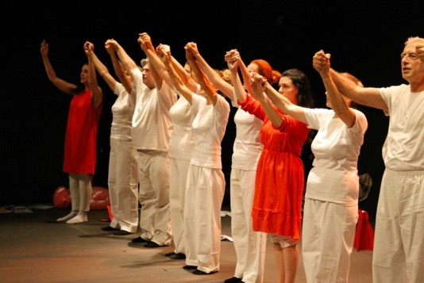
Εργαστήριο Σκηνικής Πράξης και Λόγου Στόχοι
Σύνδεση της θεωρητικής γνώσης που προσφέρεται στο Τμήμα με τη σκηνική πράξη
Εργαστηριακή προσέγγιση ζητημάτων θεατρικής παιδείας, έκφρασης, λόγου, κίνησης και παράστασης Αρχαίου Θεάτρου με προγράμματα ΚΕΔΙΒΙΜ*
Η πρακτική και οι εφαρμογές της σκηνικής τέχνης του Θεάτρου για παιδιά και εφήβους και της Διδακτικής του θεάτρου
Ιστοσελίδα: https://esplo.theatrical.upatras.gr/
*Κέντρα Επιμόρφωσης και Δια Βίου Μάθησης

Slide 33
ΜΕΤΑΠΤΥΧΙΑΚΕΣ ΣΠΟΥΔΕΣ Α΄ ΚΥΚΛΟΥ
(1) ΠΡΟΓΡΑΜΜΑ ΜΕΤΑΠΤΥΧΙΑΚΩΝ ΣΠΟΥΔΩΝ: Αρχαίο ελληνικό θέατρο και πρόσληψή του στους νεότερους χρόνους (διάρκεια κύκλου: δύο έτη)
(2) ΠΡΟΓΡΑΜΜΑ ΜΕΤΑΠΤΥΧΙΑΚΩΝ ΣΠΟΥΔΩΝ: Ειδικές προσεγγίσεις στις παραστατικές τέχνες και τον κινηματογράφο (ιστορία, θεωρία, πολιτικές της ταυτότητας ) (διάρκεια κύκλου 2 έτη)

Slide 34
ΜΕΤΑΠΤΥΧΙΑΚΕΣ ΣΠΟΥΔΕΣ Β΄ ΚΥΚΛΟΥ
Εκπόνηση διδακτορικής διατριβής στο θέατρο και στον κινηματογράφο (ελάχιστη διάρκεια κύκλου: τρία έτη)

Slide 35
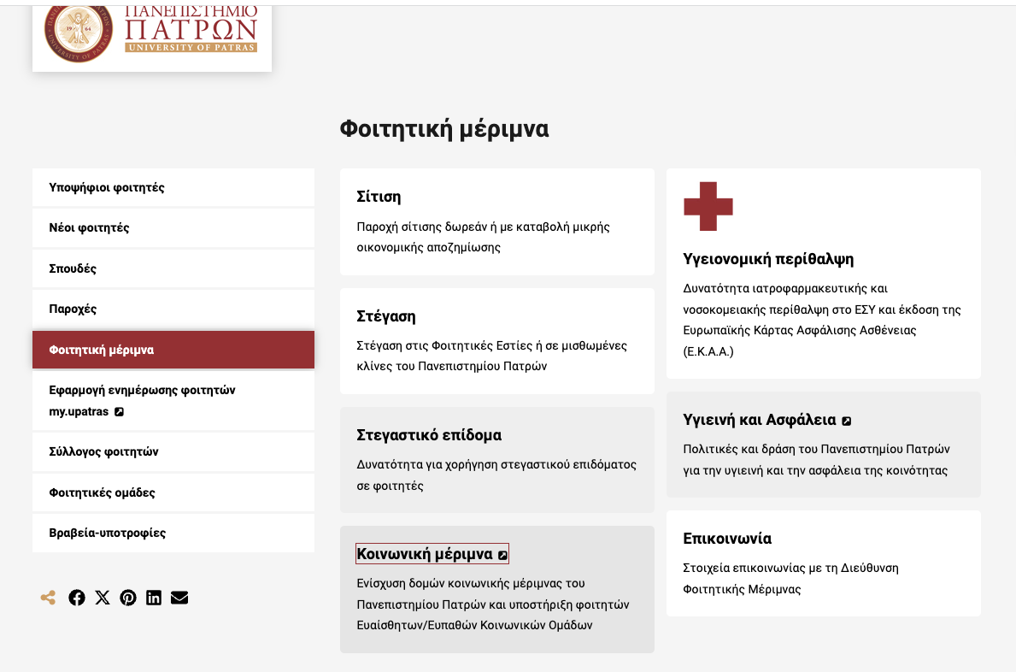

Slide 36
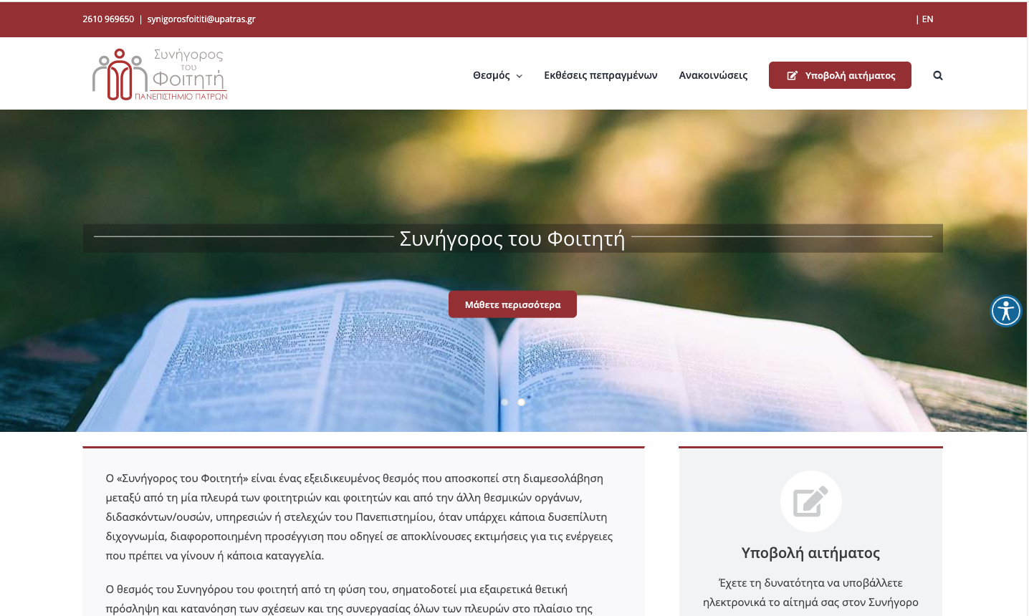
Συνήγορος του Φοιτητή
Θεσμός που αποσκοπεί στη διαμεσολάβηση μεταξύ, από τη μία πλευρά των φοιτητριών και φοιτητών και από την άλλη των θεσμικών οργάνων, διδασκόντων/ουσών, υπηρεσιών ή στελεχών του Πανεπιστημίου
https://synigorosfoititi.upatras.gr/
τηλ. 2610.969650

Slide 37
ΕΠΑΓΓΕΛΜΑΤΙΚΗ ΑΠΟΚΑΤΑΣΤΑΣΗ ΑΠΟΦΟΙΤΩΝ
Δημοτική Εκπαίδευση: Θεατρική Αγωγή
Μέση Εκπαίδεση: Θεατρολογία
Καλλιτεχνική σταδιοδρομία: ηθοποιοί, σκηνοθέτες, παραγωγοί (με την προϋπόθεση ότι θα φοιτήσουν και σε δραματική σχολή)
Ημερήσιος και περιοδικός τύπος
Θεατρικοί οργανισμοί: δραματολόγοι
Δραματικές σχολές: καθηγητές
Σε οργανισμούς: υπεύθυνοι θεατρικών και πολιτιστικών εκδηλώσεων

Slide 38
Γενικός οδηγός για τη φοίτηση στο Πανεπιστήμιο Πατρών γενικά περιέχεται στον παρακάτω σύνδεσμο
- ΕΓΓΡΑΦΕΣ
- ΑΚΑΔΗΜΑΪΚΗ ΤΑΥΤΟΤΗΤΑ & ΠΑΣΟ
ΣΥΓΓΡΑΜΜΑΤΑ
ΠΑΡΟΧΕΣ ΣΙΤΙΣΗ - ΣΤΕΓΑΣΗ
ERASMUS
ΚΕΝΤΡΙΚΗ ΒΙΒΛΙΟΘΗΚΗ ΠΑΝΕΠΙΣΤΗΜΙΟΥ ΠΑΤΡΩΝ
Η ΖΩΗ ΣΤΟ ΠΑΝΕΠΙΣΤΗΜΙΟ
ΜΕΤΕΓΓΡΑΦΕΣ
https://www.upatras.gr/foitites/protoeteis/ilektronikos-odigos/

Slide 39
https://welcometoup.upatras.gr/

Slide 40
Καλή ακαδημαϊκή χρονιά

